Slide 1
Starożytne tradycje igrzysk olimpijskich

Slide 2
Sportowe igrzyska w Olimpii (w jęz. greckim agony) były nierozerwalnie związane z druga częścią uroczystości - składaniem ofiar religijnych Zeusowi i innym bogom greckim. Organizowane były na zakończenie upływającej olimpiady, czyli czteroletniego okresu, jaki minął od poprzednich igrzysk.

Slide 3
Ekecheiria
EKECHEIRIA - zawieszenie broni, "pokój boży"; rozejm 1-3-miesięczny w trwającej wojnie, obowiązujący w trakcie starożytnych igrzysk olimpijskich.
Pierwsze starożytne igrzyska olimpijskie odbyły się w 776 roku p.n.e., jednak jak głosi legenda w 820 p.n.e. wyrocznia w Delfach nakazała Likurgowi, królowi Sparty, "restaurację" igrzysk w Olimpii.

Slide 4
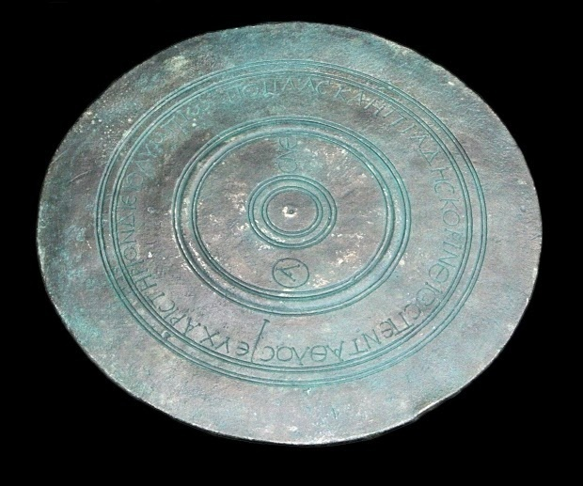
Pokój pomiędzy królami
Pokój boży - treść porozumienia o zawieszeniu broni w trakcie igrzysk wyryto na spiżowym dysku, który złożony został w świątyni Hery w Olimpii.

Slide 5
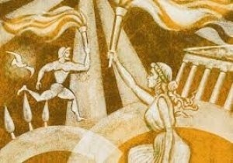
Prawa i obowiązki
Porozumienie o pokoju bożym zobowiązywało wszystkich Greków do przerwania walk zbrojnych na czas przygotowań i trwania igrzysk. Ustanowiono jednocześnie czteroletni okres pomiędzy kolejnymi igrzyskami, nazywając go Olimpiadą oraz określano prawa i obowiązki zawodników. Zawarcie sojuszu o pokoju bożym datuje się na rok 884 p.n.e.

Slide 6
Kalokagatia
dosł. "piękny i dobry" - greckie pojęcie oznaczające połączenie dobra z pięknem. Było ono odzwierciedleniem szlachetnego i etycznego postępowania.

Slide 7
Ideał człowieka
Kalokagatia
Określenie oznaczające w starożytnej Grecji ideał rozwoju człowieka, harmonijnie łączącego urodę ciała i piękno ducha. W określeniu tym słowo kalus (piękny) określało przymioty ciała osiągnięte dzięki ćwiczeniom cielesnym i treningowi sportowemu, zaś agathia (dobry) określało zalety duchowe - cnotę, szlachetność oraz osiągnięte siłą woli - umiarkowanie i powściągliwość.

Slide 8
Zasady zawodników
Etyka obowiązująca rywalizujących zawodników miała swoje surowe zasady i wypracowała system kar za różnego rodzaju przewinienia. Karane było m.in. nieusprawiedliwione spóźnienie w przybyciu do Elidy przed igrzyskami (trzeba było się tu stawić na miesiąc przed zawodami).
Surowo zwalczane były też próby przekupstwa.
Raz w dziejach igrzysk olimpijskich kara finansowa dotknęła zawodnika nie za nieuczciwość, ale za akt tchórzostwa.

Slide 9
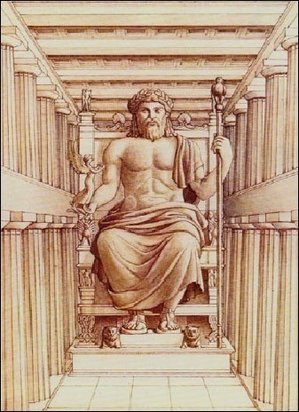
Przeznaczenie pieniędzy
Pieniądze z kar finansowych, jakie nakładano na przekraczających przepisy, przeznaczane były na budowę posągów Zeusa (Zanes). Według Pazaniasza ustawiono ich 18.

Slide 10
Przygotowania do igrzysk
Już na kilka miesięcy przed rozpoczęciem rywalizacji z Altis do najdalszych zakątków Grecji wyruszali spondoforowie – nosiciele ofiary pokoju i ogłaszali nadchodzący czas igrzysk. Po ich wezwaniu do przestrzegania pokoju bożego (ekecheiria) należało przerwać wszelkie walki zbrojne, rozpoczynał się okres zawieszenia broni (hieromenia) obowiązujący, aż do zakończenia igrzysk. Kto w tym czasie użyje broni - okryje się hańbą. Zawodnicy i ich trenerzy wyruszali do Elis, aby tam spędzić ostatni miesiąc przed zawodami na ćwiczeniach w gimnazjonie, zaś widzowie udawali się prosto ku Olimpii.

Slide 11
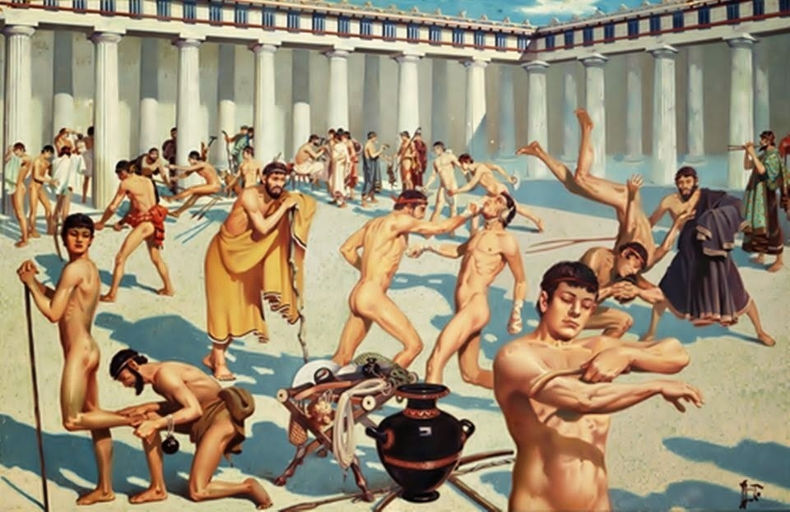
Rozpoznanie zawodników
Miesięczny pobyt w Elis zawodnicy poświęcali na intensywne treningi. Obserwujący ich sędziowie /hellanodikowie/ oceniali umiejętności trenujących, a wyróżniających się kierowali do Pletrionu, części Gimnazjonu zwanej przedsionkiem Olimpii.

Slide 12
Podróż ku Olimpii
Po upływie okresu przygotowań zawodnicy wraz z trenerami, prowadzeni przez sędziów, wczesnym rankiem wyruszali na 58-kilometrowy marsz ku Olimpii. Po drodze, przy źródle Piera, składali pierwszą, oczyszczającą ofiarę i ruszali w dalszą drogę ku olimpijskiemu Gimnazjonowi.

Slide 13
Uroczystości religijne
Następnego dnia rozpoczynano igrzyska. Uroczystości religijno-sportowe trwały początkowo jeden dzień, ale później dwa lub trzy dni.
Rozpoczynano od złożenia Zeusowi ofiary w postaci dzika. Następnie dorośli zawodnicy, oraz ojcowie i bracia w imieniu startujących chłopców, a także trenerzy i sędziowie składali uroczystą przysięgę przed ołtarzem Zeusa. Towarzyszyli im, stojący w dalszych szeregach woźnice i jeźdźcy, którzy składali swą przysięgę w dalszej kolejności. Jako ostatni przysięgę składali sędziowie - hellanodikowie.

Slide 14
Przebieg igrzysk
1. dzień - ofiary na ołtarzach, zaprzysiężenie sędziów i ślubowanie zawodników
2. dzień - pentathlon, recytowanie wierszy, wyścigi rydwanów
3. dzień - uroczystości religijne ku czci Zeusa, biegi
4. dzień - hoplites dromos, zapasy, boks, pankration
5.dzień - wręczanie nagród uroczystości ku czci Zeusa, uczta w Prytaneionie.

Slide 15
Prawo udziału
Prawo udziału w igrzyskach olimpijskich mieli jedynie chłopcy i mężczyźni. Musieli być Grekami wolnymi, urodzonymi z obojga rodziców Greków.
Wykluczeni byli ci, na których ciążyła klątwa, świętokradztwo lub zabójstwo.

Slide 16
Przebieg Starożytnych
Igrzysk Olimpijskich

Slide 17
Wstęp
Igrzyska olimpijskie : Zawody ogólnoświatowe, które w starożytności były organizowane ku czci bogów. Dzisiaj pełnią funkcję rozrywkową. Odbywają się co 4 lata - w starożytności trwały 5 dni.

Slide 18
Pierwszy dzień igrzysk
Zawodnicy udawali się do świątyni przed posąg Zeusa, by złożyć mu ofiarę i przysiąc walczyć zgodnie z obowiązującym regulaminem zawodów. Łamiących tę zasadę czekał niemiły los.
Odbywała się również prezentacja olimpijczyków.
Zapalano znicz olimpijski - symbol igrzysk.
Tego dnia odbywały się zawody chłopców w wieku od 17-20 lat . Startowali oni w biegach, zapasach i boksie.

Slide 19
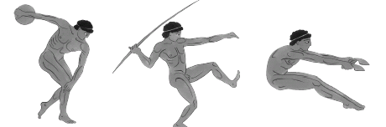
Dzień drugi
Rano odbywały się wyścigi rydwanów na hipodromie, natomiast po południu rozgrywany był penthalon, czyli pięciobój składający się z następujących konkurencji:
Bieg
Skok w dal
Rzut dyskiem
Rzut oszczepem
zapasy

Slide 20
Dzień trzeci
O poranku ponownie składano ofiary Zeusowi (ze 150 wołów), natomiast po południu odbywały się biegi chłopców.

Slide 21
Dzień czwarty
W tym dniu odgrywane były zawody, którym celem było wykazanie się odwagą i wytrwałością;
Zapasy
Boks
Pankration
Wyścigi w pełnym uzbrojeniu.

Slide 22
Dzień piąty
Był to dzień poświęcony nagradzaniu zwycięzców.
Otrzymywali oni wieniec laurowy.
Zwycięzca oraz miasto, z którego pochodzi otrzymywało sławę.
Na jego cześć poeci pisali poematy chwalebne.
Zwycięzca miał też przywilej zwolnienia od płacenia podatków.

